Slide 1
DERSİMİZ : HAYAT BİLGİSİ KONUMUZ : YÖNÜMÜ NASIL BULUYORUM?
ÖZEL ANTAKYA ATA İLKOKULU

Slide 2
YÖNLER Nerede olduğumuzu anlatmak, bir yeri bulmak veya bulunduğumuz yeri tarif edebilmek için yönleri kullanırız. Evimizin, okulumuzun, mahallemizin hangi tarafta olduğunu, bulunduğumuz noktaya göre tarif ederiz.

Slide 3
Yön, belli bir noktaya göre, bir yerin bulunduğu taraftır. YÖNLER ikiye ayrılır!
(Tabi kiii Baba yönler değil) ☺
ANA YÖNLER
ARA YÖNLER

Slide 4
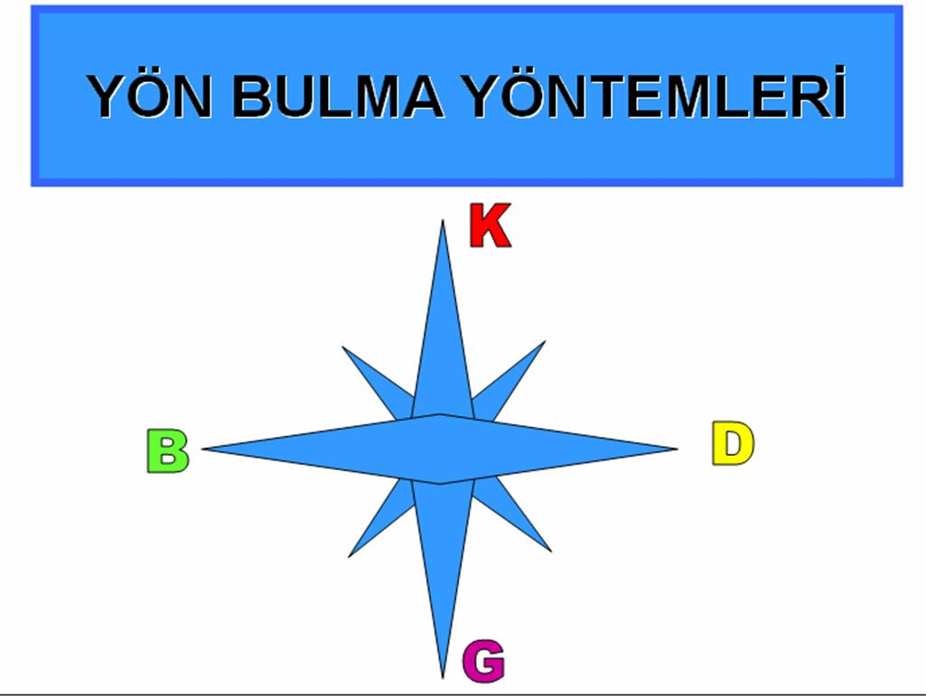
ANA YÖNLER 1)DOĞU 2)BATI 3)KUZEY 4) GÜNEY
Doğu : Güneşin doğduğu yere doğu denir. Batı : Güneşin battığı yere batı denir. Kuzey ve Güney : Güneşin doğduğu noktayı sağımıza alınca önümüz kuzey, arkamız güney olur.

Slide 5
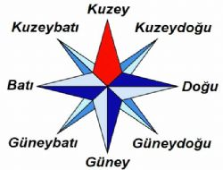
ARA YÖNLER Ana yönler arasında kalan yönlere ara yönler denir.
ARA YÖNLER :
KUZEY ile DOĞU arasında olan yön KUZEYDOĞU’ dur.
2) KUZEY ile BATI arasında olan yön KUZEYBATI’ dır.
3) GÜNEY ile DOĞU arasında olan yön GÜNEYDOĞU’ dur.
4) ) GÜNEY ile BATI arasında olan yön GÜNEYBATI’ dır.

Slide 6
Yönler, en güvenilir şekilde pusula ile bulunur.
Şimdi pusulada yönümüzü nasıl
bulacağımızı öğrenelim!

Slide 7
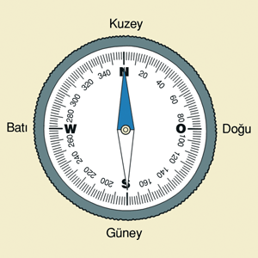
PUSULA YÖNTEMİ PUSULA ok yönünde her zaman KUZEY yönünü gösterir. Peki diğer yönleri hangileridir ?

Slide 8
PUSULA’ yı tanıyalım:
* Pusula, şekil olarak saate benzer.
Ortasında sağa, sola hareket eden bir ibre vardır. Bu ibrenin bir ucu renklidir.
Pusulanın renkli olan bu ucu, her zaman kuzeyi gösterir.
Kuzey yönü belirlenince diğer yönler kolayca bulunur.
Yüzümüzü kuzeye dönersek, arkamız güney, sağımız doğu, solumuz ise batı olur.
Ancak pusuladan doğru olarak yararlanmak için yatay olarak tutulmasına dikkat edilmelidir.
Yukarıda bir pusula görüyorsunuz

Slide 9
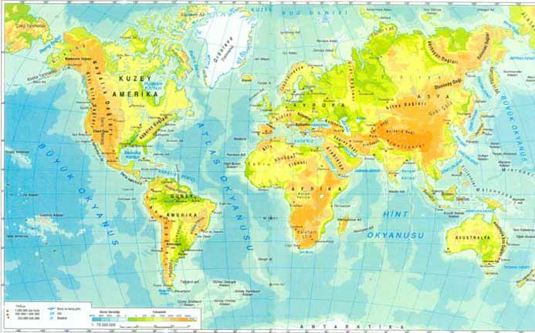
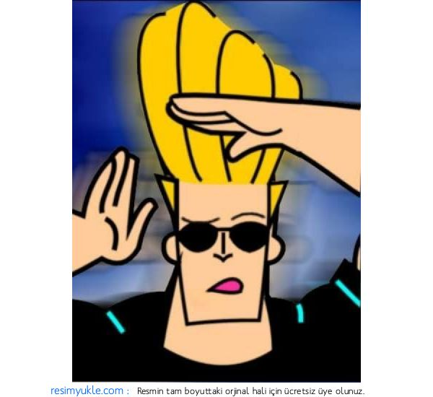
Gideceğim yönü kaybettim, yanımda pusulada yok! Eyvah kayboldum!

Slide 10
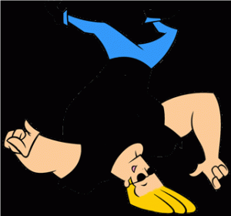
Endişelenmene gerek yok . Pusula olmadan da yönünü bulabilirsin ☺

Slide 11
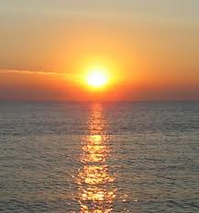
Diyelim ki gideceğin yer haritaya göre BATI’ da olsun! Peki BATI neresi?
GÜNEŞ YÖNTEMİ İLE YÖN BULALIM

Slide 12
Güneş’in doğduğu taraf Doğu’dur. Güneş’ in doğduğu yer DOĞU ise diğer yönleri bulabilirsin değil mi? Sağ kolumuzu Doğu’ya doğru uzatırsak, solumuz Batı, önümüz Kuzey veeee arkamız Güney yönünü gösterir. Yönlerimiz bu şekilde bulabiliriz.

Slide 13
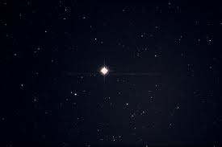
eeEğer gece ise, KUTUP YILDIZI’ndan yararlanırız.
Çünkü kutup yıldızı sabittir. Bu yüzden ona DEMİRKAZIK’ ta denir.
Kutup Yıldızı’nı gördüğümüzde önümüz Kuzey, arkamız Güney yönünü gösterir.

Slide 14
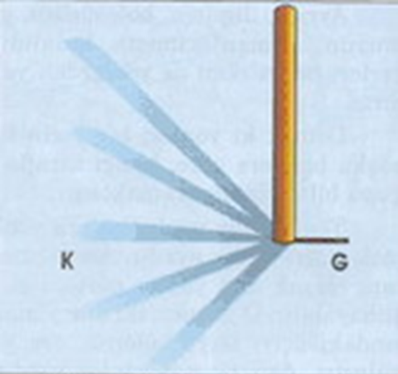
Pekiiiiiiiii güneş tam tepedeyken , öğlen ise ne yaparız? Yani güneş nereden doğmuş, nereden batacak bilemiyorsak ne yaparız?
Güneş öğlen tam tepedeyken,1 metre uzunluğunda bir çubuğu yere diker, daha sonra gölgesini izleriz.
Gölgelerden en kısa olanı KUZEY yönünü gösterir. Yüzünü KUZEY’ e dönersen, sırtın GÜNEY, sağ elin DOĞU, sol elin BATI olacaktır.
ÇUBUK YÖNTEMİ

Slide 15
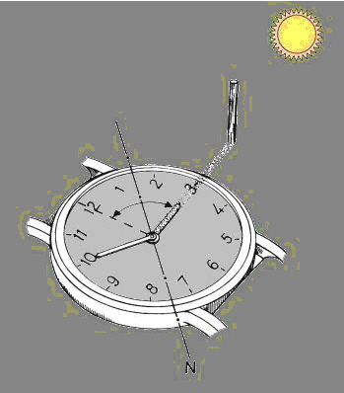
Kol Saati Yardımıyla Yön Bulmaya ne dersiniz?
Güneşli bir günde bileğimizdeki kol saati yardımı ile yön tayin edebiliriz. Saatin akrebi güneşe döndürülür.
Saatin 12 rakamı ile akrebin oluşturduğu açının açı ortayı güney-kuzey hattıdır. Güneş tarafı güney yönüdür.
GÜNEY
KUZEY

Slide 16
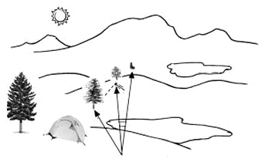
Kerteriz Alarak Yön Bulma Doğada gidilecek yön için belirli cisim (zirve,kayalık,ağaç,kulübe) ve işaretleri hedef alıp yürümeye kerteriz denir. En basit ve güvenilir yön bulma yöntemlerinden biridir.

Slide 17
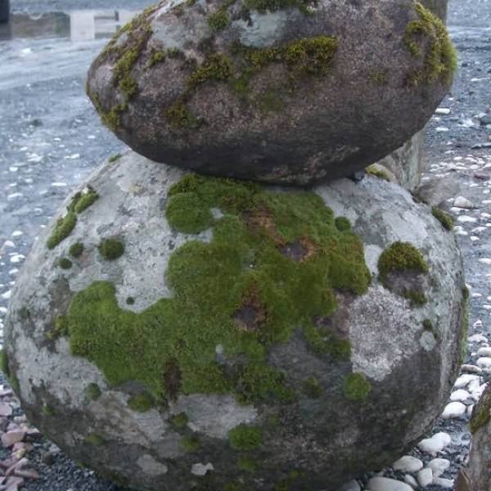
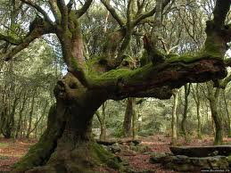
Taşlarda ve Ağaçlardaki yosunlara bakarak ta yönümüzü buluruz! Yosunlar taşların ve ağaçların kuzeyinde oluşur.
KUZEY
KUZEY

Slide 18
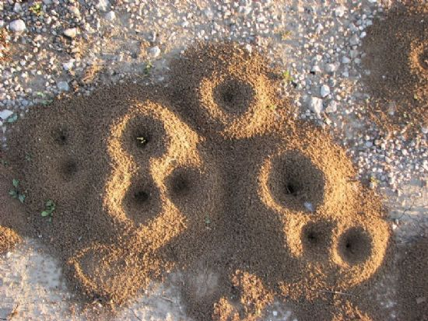
Karınca Yuvalarına bakarak ta yönümüzü bulabiliriz! Karınca yuvalarının ağzı Güney’i gösterir.
GÜNEY

Slide 19
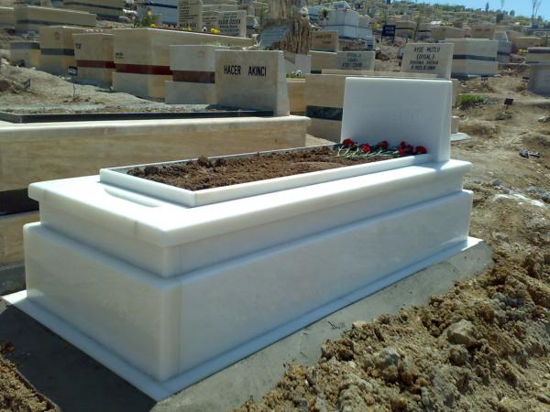
Mezar Taşlarına Bakarak Yön Bulabiliriz! Müslüman mezarlarında baş taraf Batı’yı, ayaklar Doğu’yu, yüz ise Güney’i gösterir.
BATI
DOĞU

Slide 20
Önemli Bir Hatırlatma! Yön bulmak için bulunduğunuz yerde bu yöntemlerden en az biri mutlaka vardır. Yön bulmada yararlanılabilecek bu yöntemlerden hiç birisini bulamayacağınızı iddia edeceğiniz herhangi bir yerdeeeee

Slide 21
SİZ DE BULUNMAYIN !

Slide 22
Beni dinlediğiniz için hepinize teşekkür ederim.
Kaynak Yerleri : İnternette “ Yön bulma” konularından yararlanarak.
Kullandığım metaryeller: Pusula, çubuk, fener,köpük

